Slide 1

LeistungsPrüfungBrandDienst
LPR-BD

Slide 2
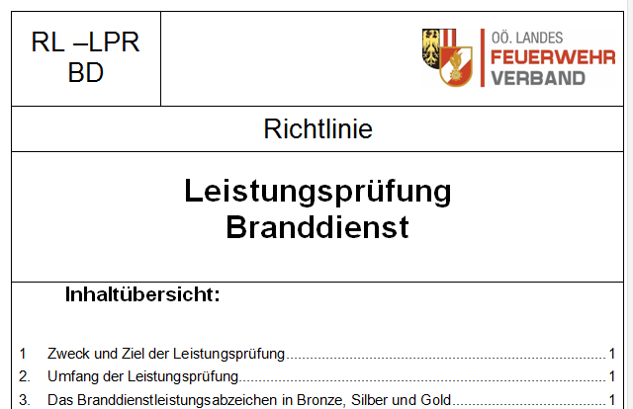
Gültig ab 01.01.2018

Slide 3
Zielsetzung
Vertiefung und Erhaltung der Kenntnisse der Tätigkeiten in der Löschgruppe/Tanklöschgruppe
festgelegten Abläufe und Tätigkeiten stellen eine von mehreren Einsatzmöglichkeiten
Qualitätskontrolle des Ausbildungsstandes
Keine Bestzeiten, sondern exakte Arbeit mit eigenem Fahrzeug und Gerät

Slide 4
Stufen
Die Abnahme der Branddienstleistungsprüfung erfolgt in drei Stufen und wird NASS durchgeführt:
Stufe I, Bronze:
Die Funktionen werden von der Gruppe festgelegt, die Eintragung erfolgt bereits in der Anmeldeliste.
Der Umfang der LPR-BD umfasst die komplette Durchführung eines Löschangriffes von der Wasserentnahmestelle bis zum Brandobjekt in einem Sollzeitfenster mit max. 45 Fehlerpunkten.
Wartezeit auf Stufe II, Silber 2 Jahre (Tol. 2 Wochen)

Slide 5
Varianten der Wasserentnahmestellen
In allen Varianten sind folgende Wasserentnahme- stellen möglich,
offene Wasserentnahmestelle
(Bach, Teich, Löschwasserbehälter, Löschbrunnen,..)
Überflurhydrant oder Unterflurhydrant
Zum Erwerb des LA der Stufe I Bronze muss die Gruppe 1:8 als Wasserentnahmestelle eine offene Wasserentnahmestelle verwenden!
Die Gruppe 1:6 soll bei Stufe 1 ebenso eine offene West. verwenden!

Slide 6
Varianten der Leistungsprüfung
Löschgruppe 1:8:
Heckenbrand mit Ausbreitungsgefahr
Holzstapelbrand mit großer Wärmestrahlung
Flüssigkeitsbrand (nur wenn Schaumausrüstung und Atemschutzausrüstung im Fahrzeug vorhanden ist!)
Tanklöschgruppe 1:6:
Heckenbrand mit Ausbreitungsgefahr
Zimmerbrand im Erdgeschoss (ohne Zubringleitung)
Flüssigkeitsbrand
Die Variante wird vom GRKDT vor Beginn gezogen

Slide 7
Voraussetzungen
Für alle Teilnehmer
- aktives Feuerwehrmitglied aus einer Feuerwehr
- Grundlehrgang
Funklehrgang erwünscht
Erste-Hilfe-Ausbildung von 16 Stunden

Slide 8
Voraussetzungen
Für den Gruppenkommandanten
Zusätzlich
Gruppenkommandantenlehrgang
Für den Maschinisten
Zusätzlich
Maschinisten– oder TLF- Lehrgang oder
Maschinistengrundausbildung
die erforderliche Lenkerberechtigung für das
entsprechende Fahrzeug

Slide 9
Voraussetzungen
Für Atemschutzgeräteträger
Atemschutzlehrgang oder
Atemschutzgeräteträgerausbildung
Bei der Tanklöschgruppe 1:6 muss die Mannschaft
(ME, 1, 2, 3, 4) aus mindestens 3 Atemschutzgeräte- trägern bestehen.
Bei der Löschgruppe 1:8 muss die Mannschaft
(ME, 1, 2, 3, 4, 5, 6) aus mindestens 2 Atemschutz- geräteträgern bestehen.

Slide 10
Voraussetzungen
Zur Leistungsprüfung werden nachfolgende Einsatzfahrzeuge zugelassen.
wasserführende Fahrzeuge (Besatzung 1:6):
TLF, RLF, ULF, SLF
nicht wasserführende Fahrzeuge (Besatzung 1:8): Basisfahrzeug B1, KLF, KLF-Logistik, KLF-KAT, LF, LFA, LFB.
Bei KLF-Logistik und KLF-Kat ist auch wenn im Fahrzeug weniger als 9 Sitzplätze vorhanden sind trotzdem in Löschgruppestärke 1:8 zu arbeiten

Slide 11
Für die Abnahme der Leistungsprüfung ist ein vom allgemeinen Verkehr freier, möglichst ebener Platz (ca. 100 x 8m) mit Zugang zu einer Wasserentnahmestelle, im Gemeindegebiet der jeweiligen Feuerwehr zu wählen.

Slide 12
Vorbereitung für eine Abnahme
1. Festlegung der Stärke der Gruppe
1:8 oder 1:6
2. Auswahl der Wasserentnahmestelle
    Offene Wasserentnahmestelle oder Hydrant
3. Einüben der übrig gebliebenen 3 Szenarien
    Üben der jeweiligen 3 Varianten lt. Richtlinie
4. Anmeldung der Abnahme
    Termin mit BFK bzw. HAW Rossdorfer, dann Anmeldung über syBOS, …

Slide 13
Festlegung der Stärke der Gruppe 1:8 oder 1:6
 | Löschgruppe 1:8
 | offene Wasserentnahme |  | Hydrant
Heckenbrand | 1.1. |  | 1.4.
Holzstapelbrand | 1.2. |  | 1.5.
Flüssigkeitsbrand | 1.3. |  | 1.6.
 | Tanklöschgruppe 1:6
 | Hydrant | Offene Wasserentnahme*
Heckenbrand | 2.1. | 2.4.
Zimmerbrand | 2.2. | 2.5.
Flüssigkeitsbrand | 2.3. | 2.6.
*Versorgung mit Stromerzeuger und Tauchpumpe

Slide 14
Auswahl der Wasserentnahmestelle
Gruppe 1:8
 | Löschgruppe 1:8
 | offene Wasserentnahme | Hydrant
Heckenbrand | 1.1. | 1.4.
Holzstapelbrand | 1.2. | 1.5.
Flüssigkeitsbrand | 1.3. | 1.6.

Slide 15
Daraus ergebene 3 Varianten
Gruppe 1:8
Offene Wasserentnahmestelle (=Anhang 1A der RL)
 | Löschgruppe 1:8
 | offene Wasserentnahme
Heckenbrand | Variante 1.1. aus Anhang 1A der Richtlinie
Holzstapelbrand | Variante 1.2. aus Anhang 1A der Richtlinie
Flüssigkeitsbrand | Variante 1.3. aus Anhang 1A der Richtlinie
Die genaue Ablaufbeschreibung der Varianten sind den Anhängen zur Richtlinie Leistungsprüfung Branddienst zu entnehmen.

Slide 16
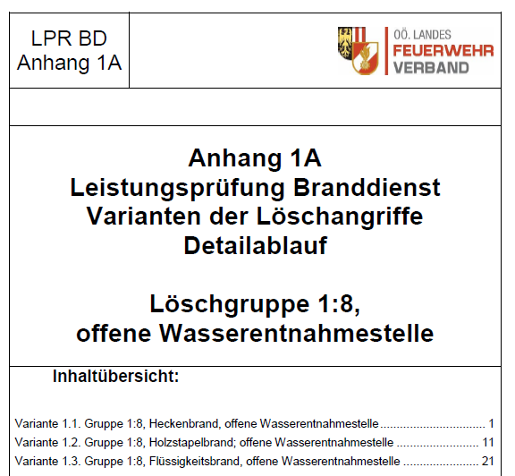
Daraus ergebene 3 Varianten
Gruppe 1:8
Offene Wasserentnahmestelle (=Anhang 1A der RL)
Varianten 1.1 bzw. 1.2 bzw. 1.3 im Anhang 1A der
Richtlinie

Slide 17
Ablauf einer Abnahme
Beispiel: Gruppe 1:8, offene Wasserentnahmestelle
Antreten zur Leistungsprüfung
Ziehen des Alarmfax (verdeckt)

Slide 18
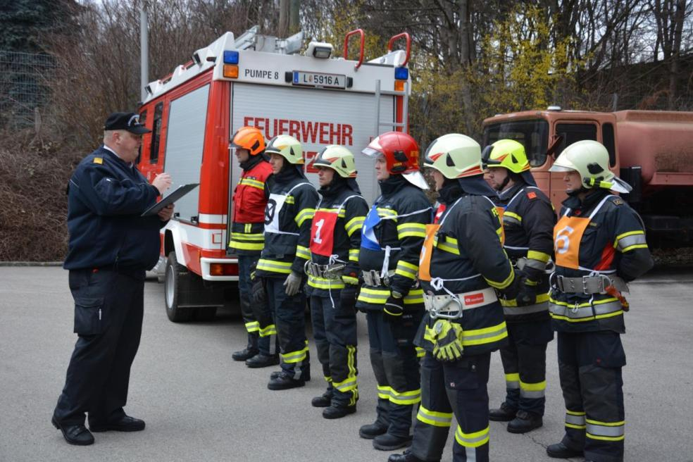
Ablauf einer Abnahme
Beispiel: Gruppe 1:8, offene Wasserentnahmestelle
Antreten zur Leistungsprüfung
Überprüfung persöhnl. Daten, Ausrüstung, …

Slide 19
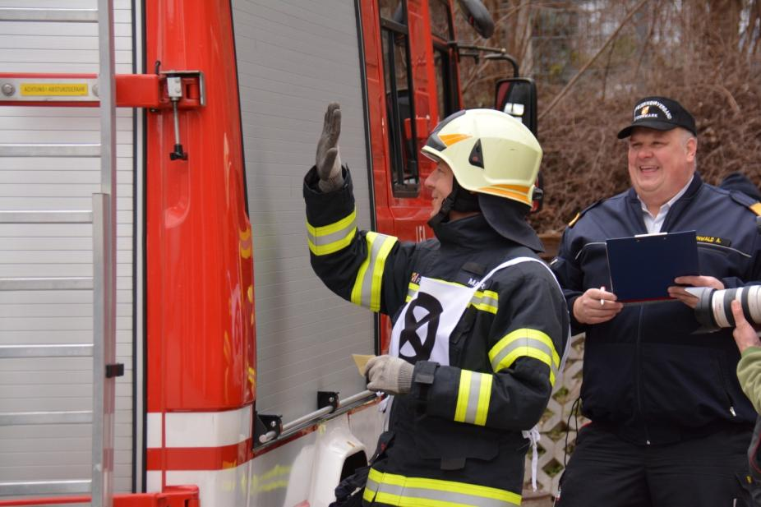
Ablauf einer Abnahme
Beispiel: Gruppe 1:8, offene Wasserentnahmestelle
Antreten zur Leistungsprüfung
Überprüfung pers. Daten, Ausrüstung, …
Gerätekunde

Slide 20
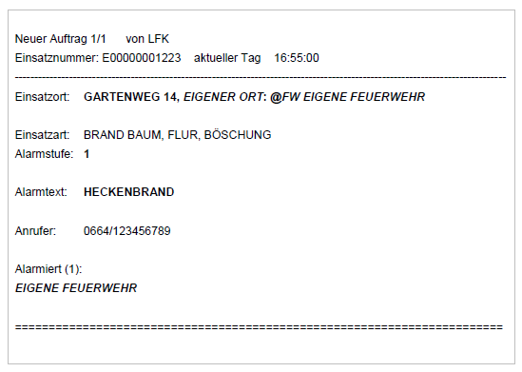
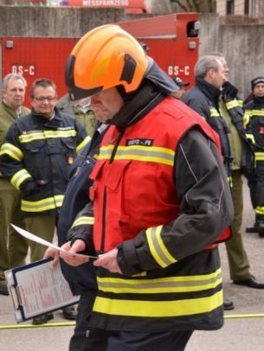
Ablauf einer Abnahme
Beispiel: Gruppe 1:8, offene Wasserentnahmestelle
Antreten zur Leistungsprüfung
Überprüfung pers. Daten, Ausrüstung, …
Gerätekunde
Übergabe des Alarmfax (=Variante) an Grkdt
  Heckenbrand
  Holzstapelbrand
  Flüssigkeitsbrand

Slide 21
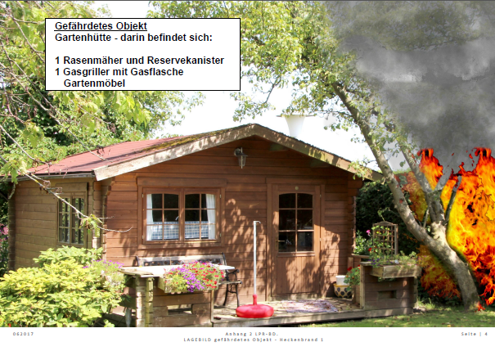
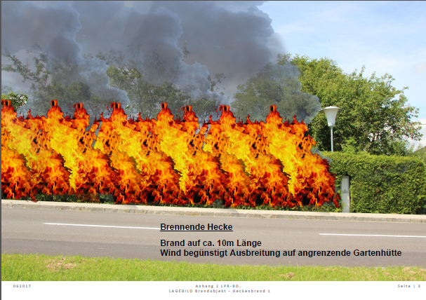
Ablauf einer Abnahme
Beispiel: Gruppe 1:8, offene Wasserentnahmestelle
Antreten zur Leistungsprüfung
Überprüfung pers. Daten, Ausrüstung, …
Gerätekunde
Übergabe des Alarmfax (=Variante) an Grkdt
Lagebilder zu Szenario „Heckenbrand“ (auf Schaummittelkanister)
Gefährdetes Objekt
Brandobjekt

Slide 22
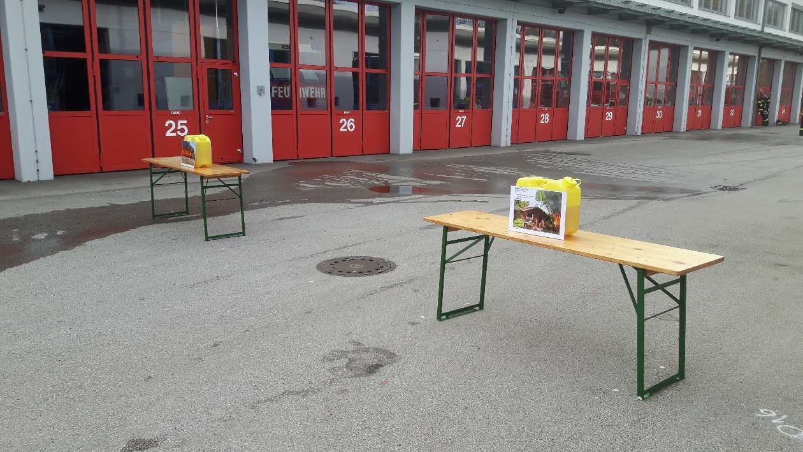
Darstellung der Lage am Ende des Abnahmeplatzes

Slide 23

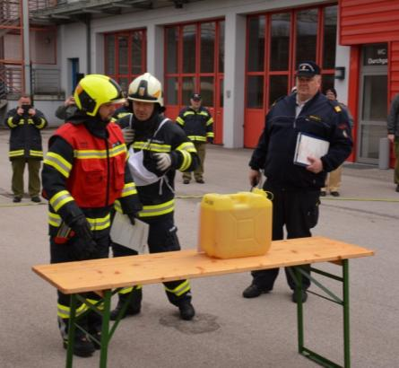
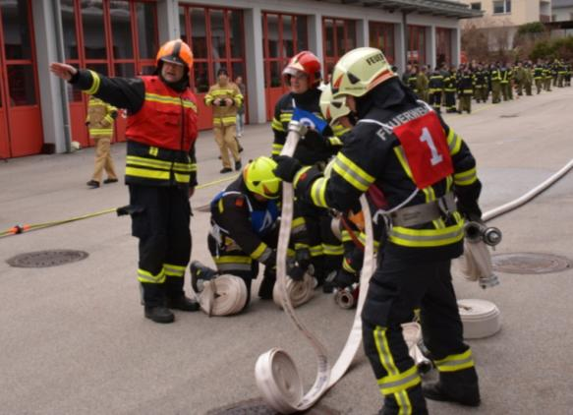
Aufgaben der Gruppenmitglieder bei der Abnahme
Beispiel: Gruppe 1:8, offene Wasserentnahmestelle, Heckenbrand
Gruppenkommandant
Führung der Löschgruppe
Erkundung der Lage (Aufgabenstellung + Befragung)
Erkundung der Brandlage (bei Schaummittelkanistern)
Erteilung der Befehle und Kommandos

Slide 24

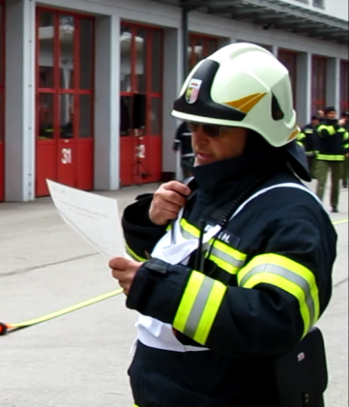
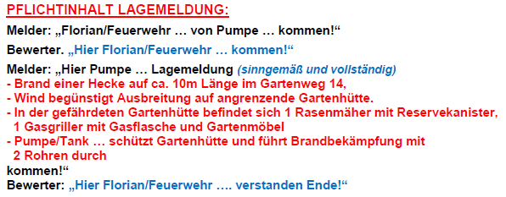
Aufgaben der Gruppenmitglieder bei der Abnahme
Beispiel: Gruppe 1:8, offene Wasserentnahmestelle, Heckenbrand
Melder
Nachrichten- und Befehlsübermittlung
(Lagemeldung an Florian/Feuerwehr)
Bedienung des Handfunkgerätes
Arbeitet auf Weisung des Gruppenkommandanten

Slide 25

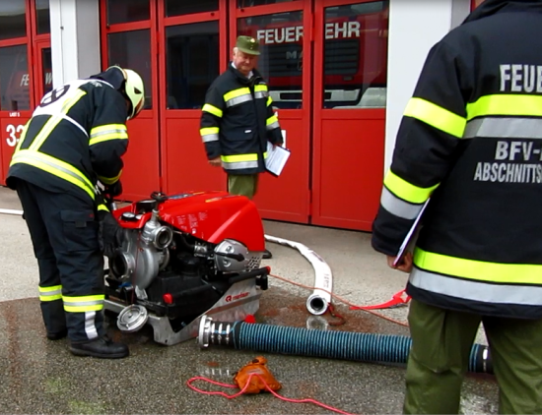
Aufgaben der Gruppenmitglieder bei der Abnahme
Beispiel: Gruppe 1:8, offene Wasserentnahmestelle, Heckenbrand
Maschinist
Startet FZG, schaltet Blaulicht, Warnblink-
anlage, Licht, wenn vorhanden Verkehrsleit-
einrichtung und Nahumfeldbeleuchtung ein
Bestimmt Standort der TS, gibt Anzahl der benötigten
Saugschläuche bekannt
bedient das KFZ und die TS
Wissensstandsüberprüfung
- Maschinistenausbildung
(Dichtheitsprüfung - Trockensaugprobe)

Slide 26

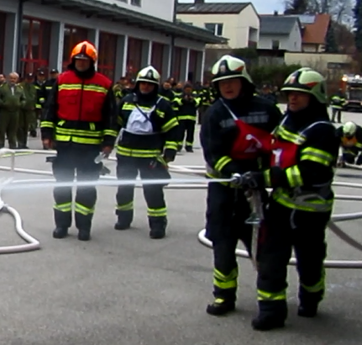
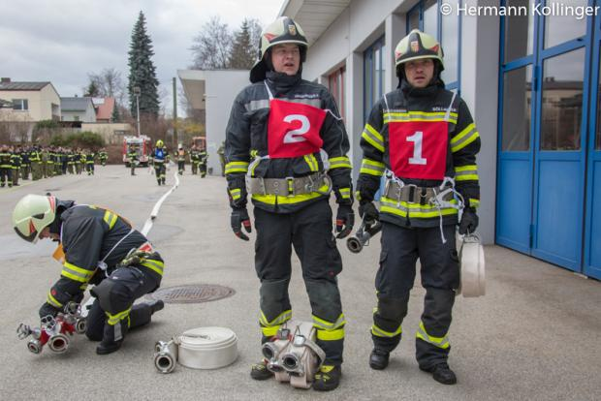
Aufgaben der Gruppenmitglieder bei der Abnahme
Beispiel: Gruppe 1:8, offene Wasserentnahmestelle, Heckenbrand
Angriffstrupp
stellt Zubringleitung (1. + 2. B-Länge) her
setzt Verteiler
nimmt das 1. Rohr vor (3-C-Längen) lt. Angriffsbefehl

Slide 27

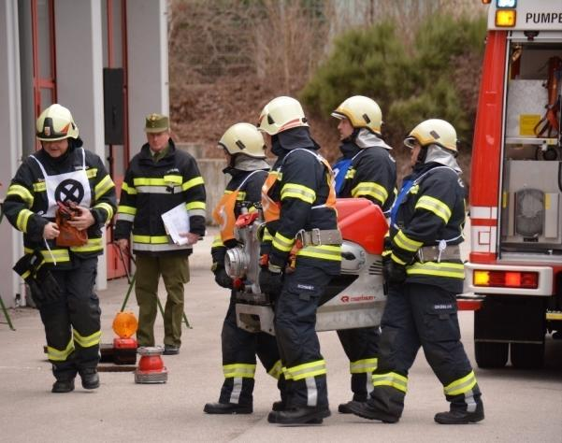
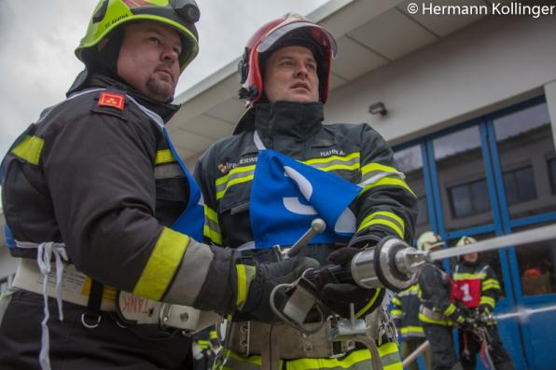
Aufgaben der Gruppenmitglieder bei der Abnahme
Beispiel: Gruppe 1:8, offene Wasserentnahmestelle, Heckenbrand
Wassertrupp
Bringt gemeinsam mit S-TR TS in Stellung
stellt die Wasserversorgung gemeinsam
mit Schlauchtrupp her
nimmt das 2. Rohr vor (3-C-Längen) lt. Angriffsbefehl

Slide 28

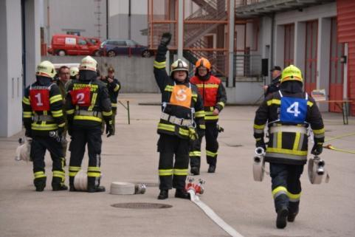
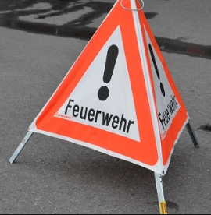
Aufgaben der Gruppenmitglieder bei der Abnahme
Beispiel: Gruppe 1:8, offene Wasserentnahmestelle, Heckenbrand
Schlauchtrupp
sichert die Einsatzstelle ab
Bringt gemeinsam mit W-TR TS in Stellung
stellt die Wasserversorgung gemeinsam mit W-TR her
stellt Zubringleitung beginnend mit 3. B-Länge fertig
besetzt und bedient den Verteiler
stellt die Schlauchaufsicht sicher

Slide 29
Aufgaben der Gruppenmitglieder bei der Abnahme
Beispiel: Gruppe 1:8, offene Wasserentnahmestelle, Heckenbrand
Endaufstellung bei „Wasser Halt“

Slide 30
Bewerterteam
Die Bewertergruppe besteht aus einem Hauptbewerter, einem Bewerter 1 einem Bewerter 2, und einem Bewerter 3.
Jeder Bewertergruppe sollen 1 - 2 Reservebewerter zur Verfügung stehen.
Die Bewerter müssen Führungsdienstgrade oder höhere Feuerwehrfunktionäre sein.
Bewerter und Hauptbewerter müssen die jeweils höchste Stufe des Branddienst-Leistungsabzeichen besitzen.
Zur Ausübung der Bewertertätigkeit müssen alle den Bewerterlehrgang LPR-BD absolviert haben.

Slide 31
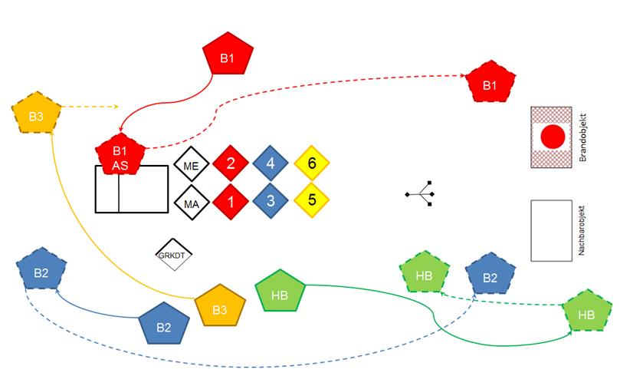
Bewerterteam
Die Hauptbewerter werden vom Landes-Feuerwehrkommandanten über Antrag des Bezirks-Feuerwehrkommandanten bestellt bzw. abberufen.
Die Bewerter 1, 2 und 3 werden durch den Bezirks-Feuerwehrkommandanten bestellt.

Slide 32
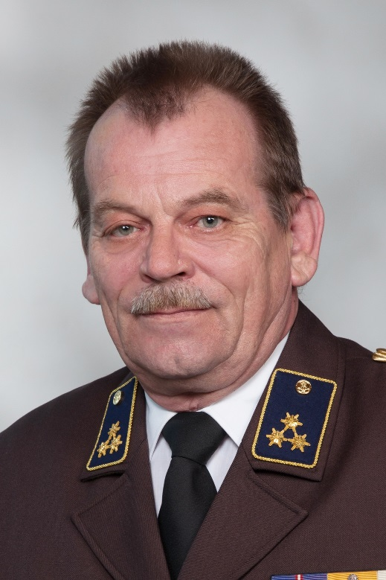
Hauptverantwortlich für die Brandienstleisungsprüfung
im Bezirk Schärding,
Organisation und Hauptbewerter
HAW Anton ROSSDORFER

Slide 33
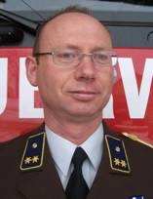
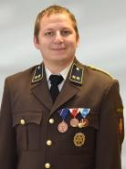
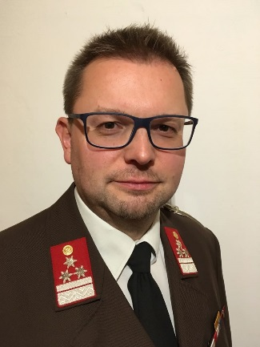
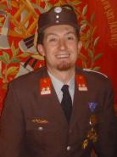
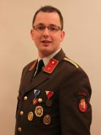
Bewerter Abschnitt Engelhartszell
HBW OAW Ernst HUBER
BW OAW Florian HUBER
BW HBM Martin JOBST
BW OLM Ralf KREUZER
BW OBI Reinhard STUHLBERGER

Slide 34
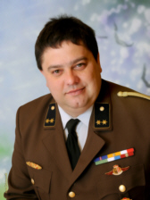
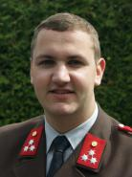
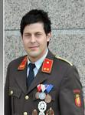
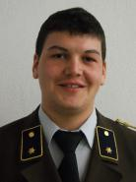
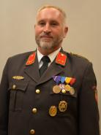
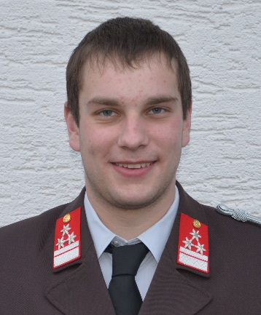
Bewerter Abschnitt Raab
HBW OAW Peter GRÜBLER
BW BI Patrik KLEINPÖTZL
BW OBI Wolfgang REITBÖCK
BW AW Andreas BACHSCHWELLER
BW OBI Reinhard RINGER
BW HBM Markus STRASSL

Slide 35
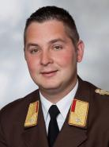
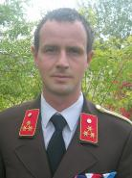
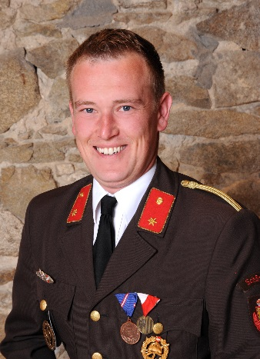
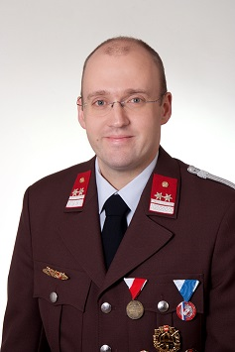
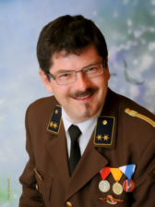
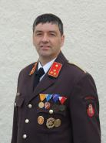
Bewerter Abschnitt Schärding
HBW ABI Johannes VERONER
BW HBI Josef GATTERMANN
BW BI Franz HAAS
BW OBM Florian REITINGER
BW OAW Friedrich SALLETMAIR
BW HBI Thomas STRASSER

Slide 36
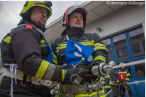
Ausbildungsunterlagen
Alle Varianten sind in der Richtlinie Leistungsprüfung Branddienst mit ihren Anhängen ausführlich beschrieben

Slide 37
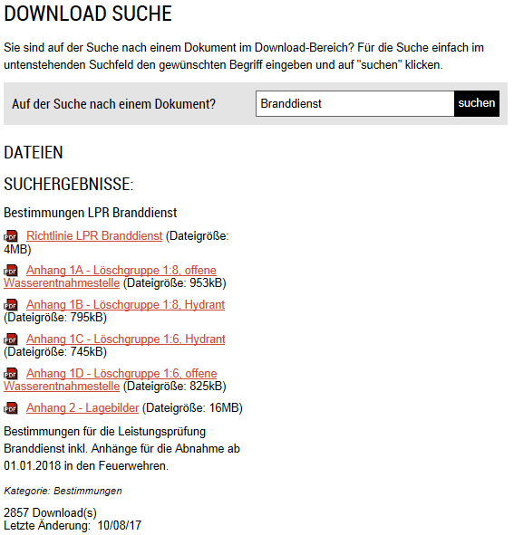
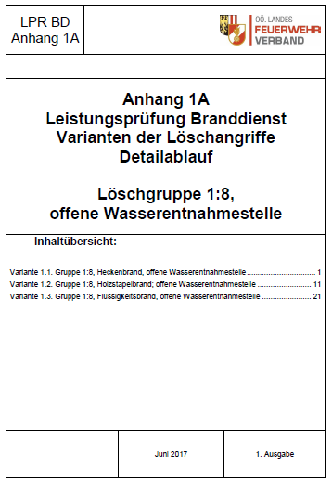
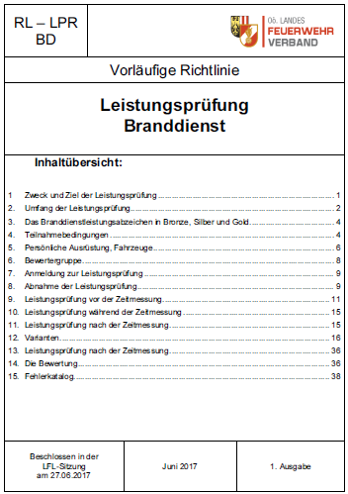
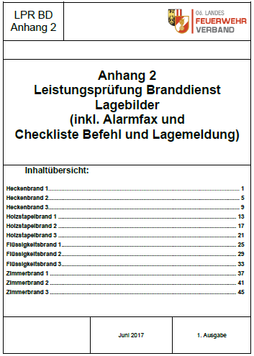
Download der Richtlinie Leistungsprüfung Branddienst
www.ooelfv.at

